Slide 1
Šūnas cikls
Elīna Januševska

Slide 2
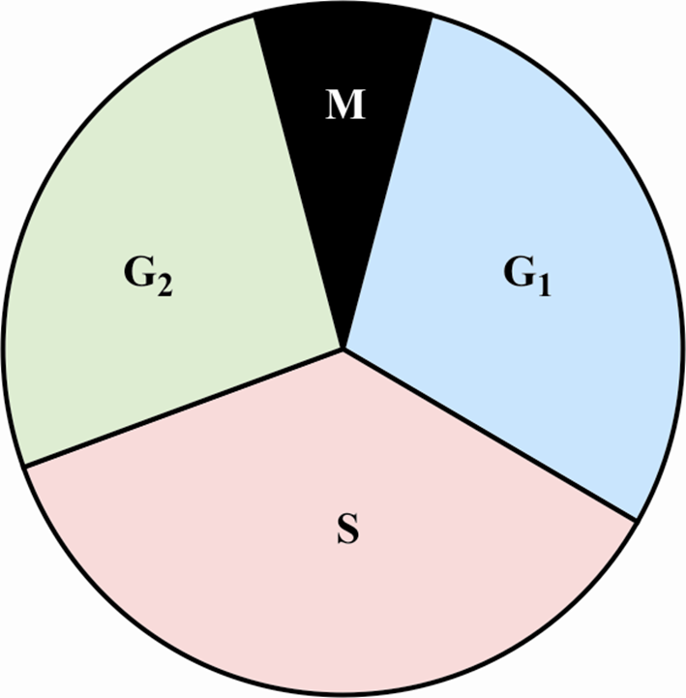
Šūnas cikls
G1-Presintēzes periods.
S - Sintēzes periods.
G2 - Postsintēzes periods.
M- Mitoze (mejoze).

Slide 3
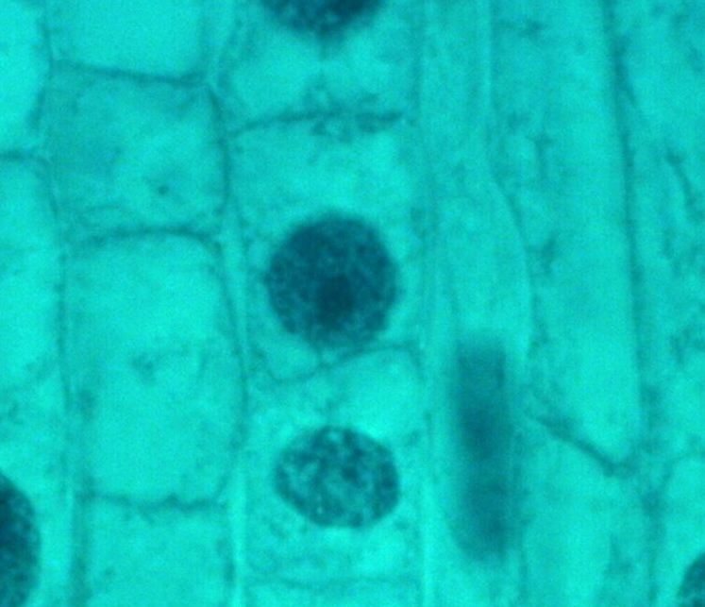

Interfāze
G1 periods
Šūnas membrāna
Citoplazma
Šūnas kodols
Kodoliņš
Šūnas augšana pēc pārdalīšanās
RNS, OBV sintēze
Mitohondriju, hloroplastu augšana, dalīšanās

Slide 4
Interfāze
S - Sintēzes periods. DNS replikācija.Dublicē hromosomas.
G2 - Postsintēzes periods. Šūnas augšana, dalīšanās procesam nepieciešamo olbaltumvielu un struktūru veidošana.

Slide 5
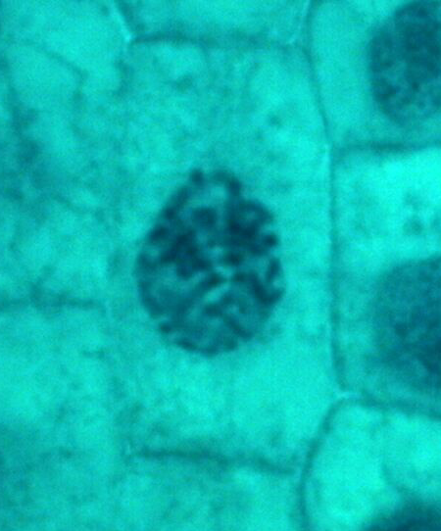

Mitoze
Profāze
kodolā izzūd kodoliņš
citoplazmā sāk veidoties dalīšanās vārpstas pavedieni.
Centriolas pārvietojas uz poliem
Šūna
Kodols
Eihromatīns

Slide 6
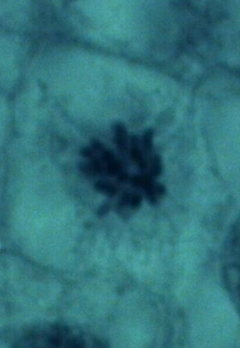
Mitoze
Prometafāze
Kodola apvalks ir sadalījies nelielās vezikulās, kuras nevar atšķirt no endoplazmatiskā tīkla.

Slide 7
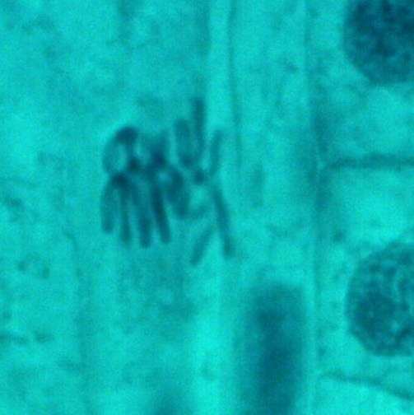
Mitoze
Metafāze
Metafāzē hromosomas ir izvietotas šūnas ekvatoriālajā plakne. Pilniba ir izveidojusies dalīšanās vārpsta, kas sastāv no mikrocaurulitēm.

Slide 8
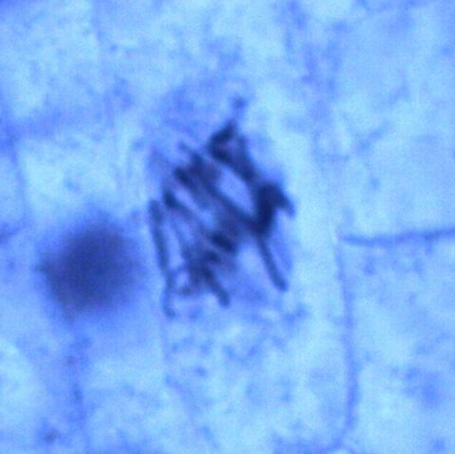
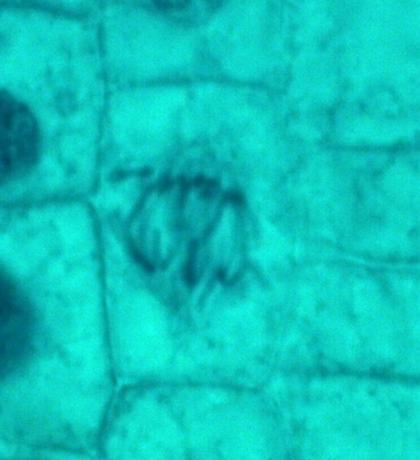
Mitoze
Anafāze
Anafāzē hromosomas sadalās hromatīdās. Pēc tam vārpstas mikrocaurulītes atvelk hromatīdas uz šūnu poliem. Vilkšanas laikā hromatīdas saliecas un centromēras ir tuvāk šūnas polam nekā telomēras.

Slide 9
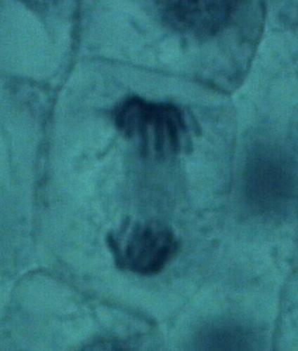
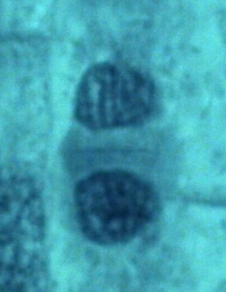
Mitoze
Agra telofāze
Vēla telofāze
Hromatīdas ir sasniegušas šūnas polus.
Telofāzes beigās membrānu pūslīši ir apvienojušies, veidojot kodola apvalku. Hromosomas sāk despiralizēties un pakāpeniski veidojas kodoliņš. Mikrocaurulītes ....
Membrānu vezikulas hromatīdu rajonā pakāpeniski apvienojas. Citoplazmā izzūd dalīšanās vārpsta.

Slide 10
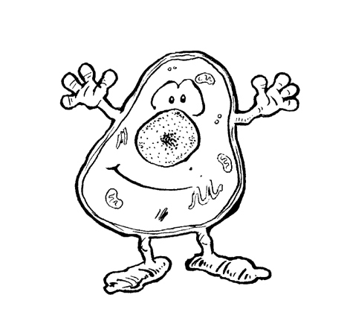
Paldies!

